Slide 1
Финансовая среда предпринимательства. Классификация источников финансовых ресурсов.
Лекция 1

Slide 2
Предпринимательство
самостоятельная, осуществляемая на свой риск экономическая деятельность, направленная на систематическое получение прибыли от: пользования имуществом и/или нематериальными активами, продажи товаров.
Иными словами предпринимательство представляет собой инициативную самостоятельную деятельность граждан и их объединений, направленную на получение прибыли.

Slide 3
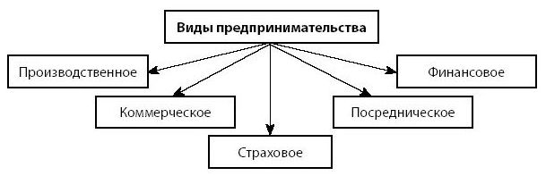

Slide 4
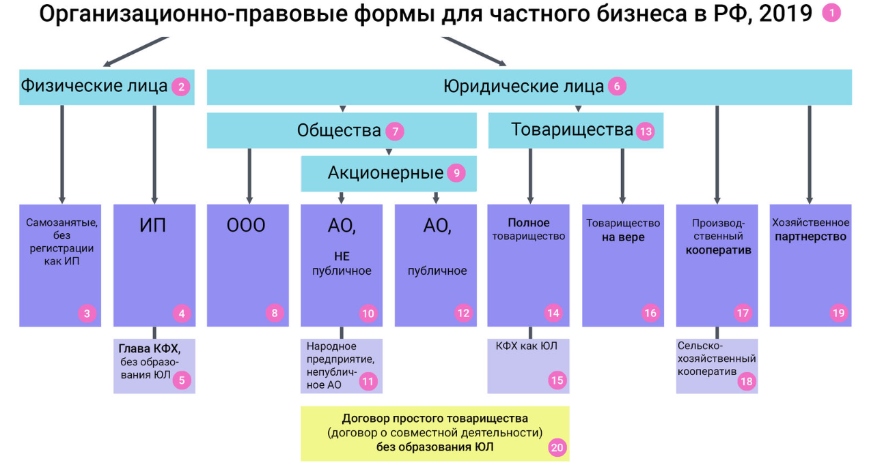

Slide 5
Финансовая среда предпринимательства
совокупность хозяйствующих субъектов, действующих вне данного предприятия и влияющих на возможности размещения денежных средств данного предприятия и получения им доходов.

Slide 6
Финансовое обеспечение предпринимательства
Управление капиталом: деятельность по его привлечению, размещению и использованию
основано на реализации двух основных принципов: самоокупаемости и самофинансирования.

Slide 7
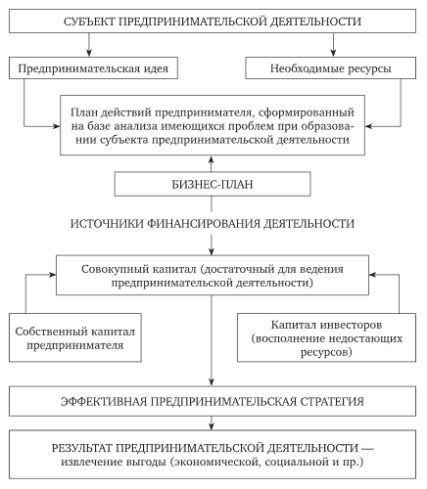

Slide 8
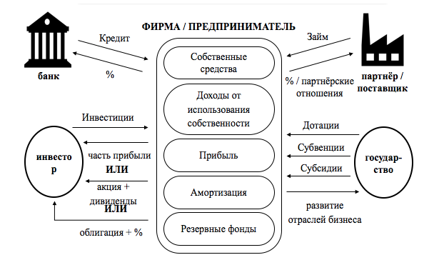

Slide 9
Финансовое обеспечение предпринимательства
При определении потребности в денежных ресурсах, необходимых для финансирования деятельности предприятия, обязательно учитываются следующие четыре основных момента:
1) для какой цели требуются денежные средства и на какой период;
2) в какие конкретно сроки требуются средства;
3) можно ли изыскать необходимые средства в рамках предприятия или придется обращаться к другим источникам;
4) каковы будут затраты при уплате долгов.

Slide 10
Финансовое обеспечение предпринимательства – принятие финансовых решений
Под финансовыми решениями понимаются решения по привлечению источников финансирования (сроку, видам, формам погашения и т.п.) и денежным взаимоотношениям с собственниками.
Перед финансовым директором при рассмотрении источников финансирования традиционно встают три вопроса: какова структура капитала компании (веса долгосрочных, используемых на постоянной основе денежных источников), которая максимизирует рыночную стоимость; какие заемные средства целесообразнее привлекать компании на данный момент; когда есть смысл переходить в разряд публичных, т.е. предлагать доли собственного капитала всем заинтересованным инвесторам.
Notes:
?

Slide 11
Классификация источников финансирования предпринимательской деятельности
1) внутренние;
2) внешние.
1) собственные;
2) заемные;
3) привлеченные.

Slide 12
Система финансирования деятельности предприятия:
1) самофинансирование;
2) прямое финансирование через механизмы рынка капитала;
3) банковское кредитование;
4) бюджетное финансирование;
5) взаимное финансирование предприятий.

Slide 13
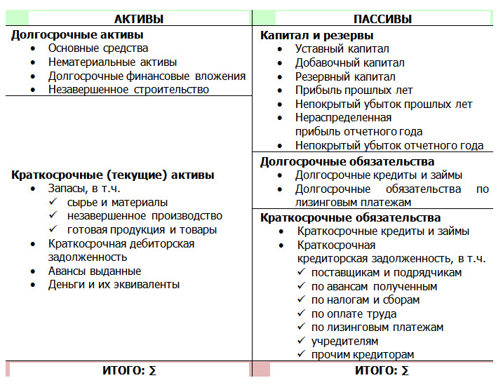

Slide 14
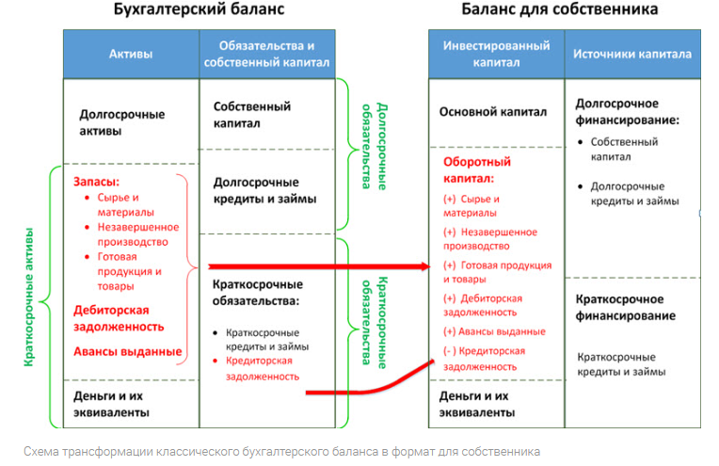

Slide 15
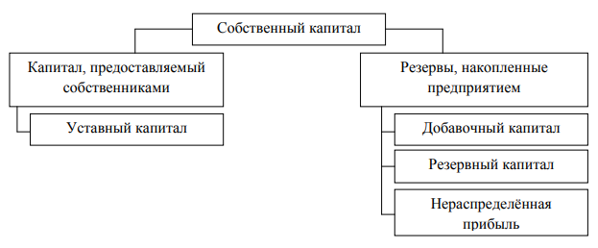

Slide 16
Уставный капитал
Уставный капитал служит финансовой основой функционирования компании.
Минимальная величина УК
ООО – 10000 руб.
ПАО – 100000 руб. (кредитные организации 300 млн руб., страховые организации – 120-600 млн руб.)
АО (не публ) – 10000 руб.

Slide 17
Добавочный капитал
Формируется за счет эмиссионного дохода, переоценки (инвентаризации), безвозмездных поступлений.
Эмиссионный доход – превышение стоимости размещения акций над номиналом.

Slide 18
Резервный капитал
он предназначен для возмещения убытков от хозяйственной деятельности, для выплаты доходов инвесторам и кредиторам в случае, если на эти цели не хватает прибыли. (По Закону об акционерных обществах минимальный размер резервного капитала — 15%. Ежегодные отчисления должны составлять не менее 5% чистой прибыли до достижения размеров, предусмотренных уставом.) Наличие резервного капитала является гарантией соблюдения интересов кредиторов и инвесторов, а также стабильной работы самой компании.

Slide 19
Прибыль
Элементом собственного капитала прибыль становится после ее распределения на формирование резервного капитала и выплату дивидендов, т.е. после приобретения формы нераспределенной прибыли.

Slide 20
Амортизационные отчисления
Амортизационные отчисления как денежные средства отражают сумму износа основных производственных фондов и нематериальных активов. Они включаются в себестоимость производимой продукции и после ее реализации в составе выручки поступают на расчетный счет хозяйствующего субъекта. По своей экономической природе амортизационные отчисления обеспечивают простое воспроизводство амортизируемых ценностей.

Slide 21
Амортизационные отчисления
В настоящее время порядок начисления амортизации для целей налогообложения осуществляется в соответствии с главой 25 Налогового кодекса Российской Федерации (НК РФ), для учета — в соответствии с Положением по бухгалтерскому учету «учет основных средств» (Пбу 6/01), утвержденным приказом Минфина России от 30 марта 2001 г. № 26н. В состав имущества, подлежащего амортизации, включается имущество, стоимость которого должна превышать 10 000 руб., а срок полезного использования составлять более одного года.

Slide 22
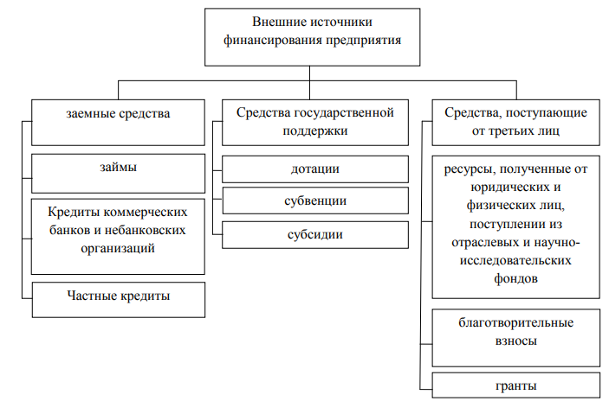

Slide 23
Заемные источники
развития компании могут быть как публичными, т.е. обращаемыми на рынке (облигации разных видов, векселя), так и закрытыми (кредиты банков, физических и юридических лиц, лизинг, факторинговые схемы и т.п.).
Еще один вид традиционного разделения заемных средств — по срокам функционирования: краткосрочные (до одного года), среднесрочные и долгосрочные.

Slide 24
Преимущества использования заемного капитала
* позволяет существенно расширить объем хозяйственной деятельности
* повышает эффективность использования собственного капитала
* ускоряет формирование различных целевых финансовых фондов
* повышает рыночную стоимость предприятия

Slide 25
Коммерческий или товарный кредит
Коммерческий или товарный кредит — приобретение товаров или услуг с отсрочкой платежа. Это кредит, который предоставляют контрагенты компании (поставщики продукции или услуг).
Могут предлагаться скидки в цене за ускоренную оплату или гибкие цены, увязанные со сроком платежа. Это позволяет определить платность такого источника финансирования для компании. В упрощенном виде часто такие источники финансирования, используемые на постоянной основе, рассматриваются как «условно бесплатные».

Slide 26
Доступность источников в зависимости от организационно-правовой формы хозяйствования
Акционерные общества имеют возможность привлекать деньги инвесторов путем эмиссии акций.
Публичные акционерные общества имеют возможность привлекать крупные суммы большого круга участников.
Государственная поддержка доступна компаниям, занятым в приоритетных видах деятельности.

Slide 27
Проектное финансирование
это финансирование инвестиционных проектов, при котором источником обслуживания долговых обязательств являются денежные потоки, генерируемые проектом. Специфика этого вида инвестирования состоит в том, что оценка затрат и доходов осуществляется с учётом распределения риска между участниками проекта.
Проектное финансирование — это метод привлечения долгосрочного заемного финансирования для крупных проектов, посредством финансового инжиниринга, основанный на займе под денежные потоки, создаваемые только самим проектом, и является сложным организационным и финансовым мероприятием по финансированию и контролю исполнения проекта его участниками
(Финансовый инжиниринг — комбинирование финансовых инструментов с различными параметрами риска и доходности для реализации инвестиционной стратегии бизнеса.)

Slide 28
Проектным финансированием в России пользуются в основном застройщики
Но в целом этот инструмент инвестиционного развития экономики практически не работает, следует из презентации «Фабрики проектного финансирования» ВЭБ.РФ. Причины, по мнению представителей госкорпорации:
Трудоёмкость и высокий уровень затрат участников процесса (банков, заёмщиков и/или инвесторов проекта), связанные с подготовкой и структурированием проекта.
Дефицит долгосрочных кредитных ресурсов с адекватной оценкой инфляции.
Отсутствие ликвидного залогового обеспечения.
Отсутствие эффективного механизма нивелирования рисков путём точечной (умной) господдержки.
Отсутствие системы мониторинга реализации инвестиционных проектов.

Slide 29
Стоимость капитала
Стоимость капитала – это цена, которую компания платит за привлечение финансовых ресурсов (собственных и заемных) для обеспечения своей деятельности и инвестиционных проектов.

